Slide 1
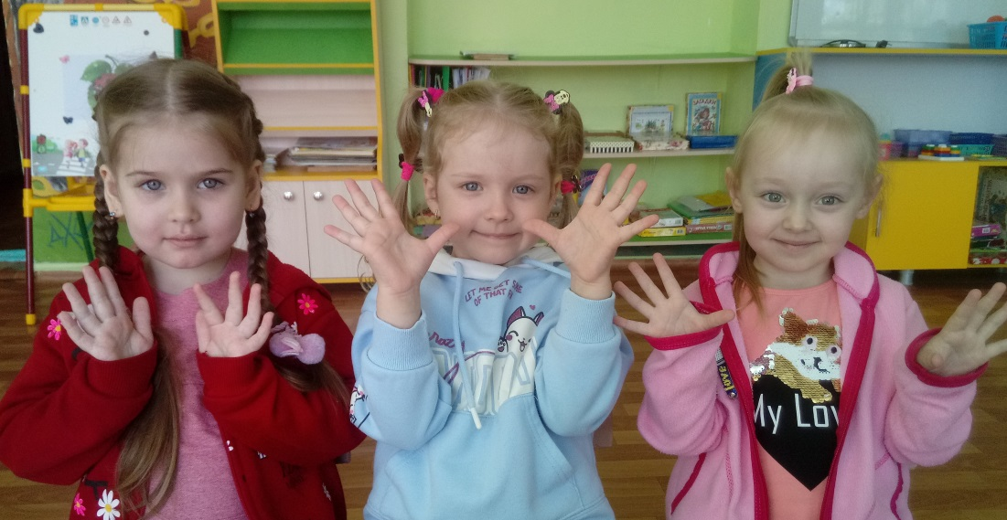
Муниципальное дошкольное образовательное учреждение
детский сад № 13 г. Сердобска.
Проект
«Волшебные пальчики»
с детьми младшего дошкольного возраста 3-4 лет
( с применением Су-Джок терапии).
Подготовила:
воспитатель Орлова Е.А

Slide 2
Цель проекта: развитие мелкой моторики рук с помощью Су-Джок
терапии.
Задачи:
1.Обучить пальчиковым играм с применением Су-Джок терапии ;
2.Научить четко произносить слова, согласовывать слова с движениями;
3.Развивать речь, внимание, память, творческое воображение.
Актуальность: Формирование здоровья детей - одна из основных проблем в современном обществе. В настоящее время идёт постоянный поиск новых форм и совершенствование старых средств и методов оздоровления детей в условиях дошкольных образовательных учреждений. Одним из таких методов является
Су-Джок терапия.

Slide 3
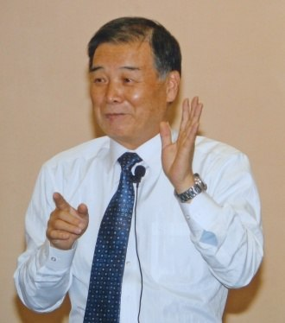
Что же представляет собой этот метод?
Су-джок терапия – это одно из направлений восточной медицины, разработанное южно-корейским профессором Пак Чже Ву (в переводе с корейского «Су» – кисть, «Джок» – стопа)

Slide 4
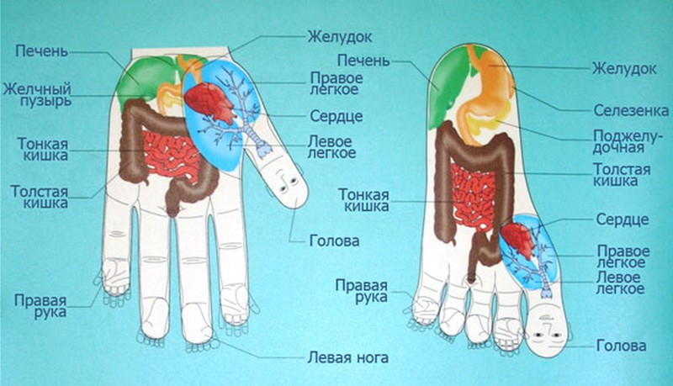
На кистях и стопах в строгом порядке располагаются биологически активные точки, соответствующие всем органам и участкам тела. Соответственно, воздействуя на эти точки, можно влиять на определенный орган человека, регулировать функционирование внутренних органов.

Slide 5
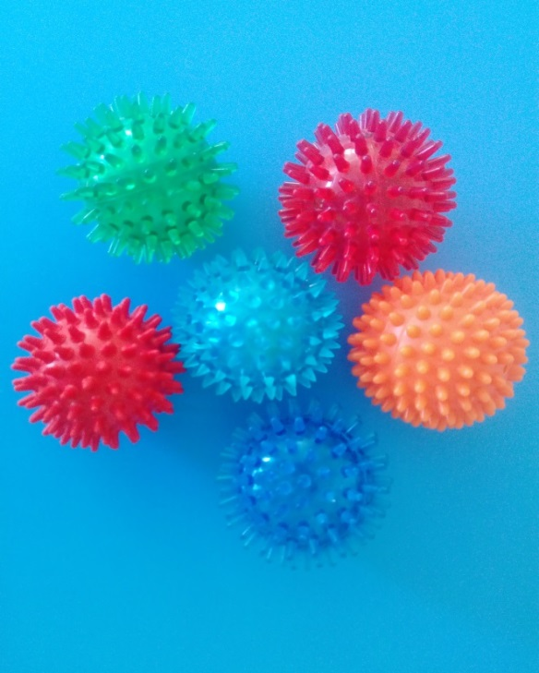
Симпатичный шарик с острыми шипами
(«ёжик»), лёгкий и гигиеничный, простой в обращении и доступный в любой момент. Его остроконечные выступы воздействуют на биологически активные точки. Катая его между ладонями, ощущается прилив тепла и лёгкое покалывание. Перед началом игр с шариками Су- Джок необходимо осмотреть состояние и целостность кожных покровов кистей.

Slide 6
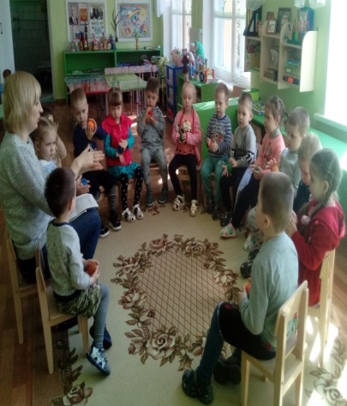
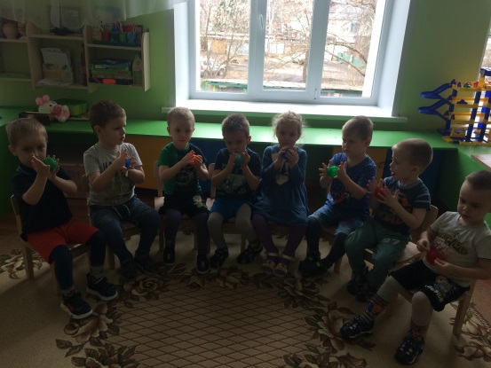
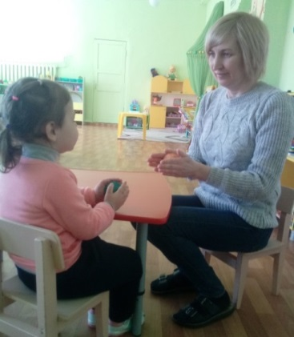
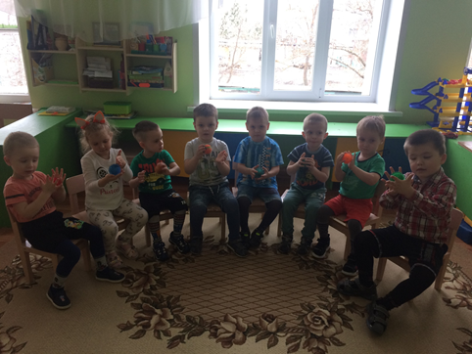
Формы организации
физминутки
пальчиковая гимнастика с шариками
индивидуальная работа
подгрупповая работа

Slide 7
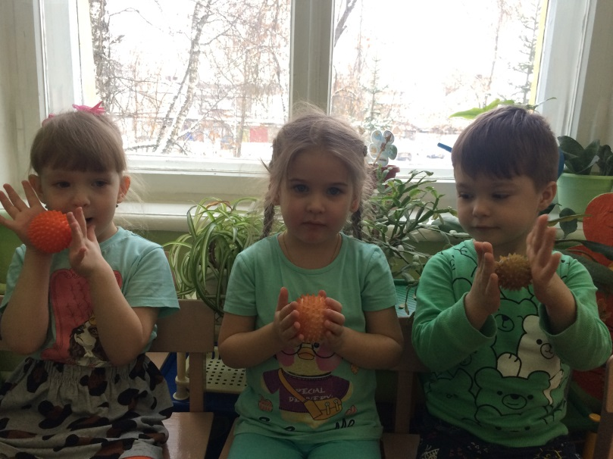
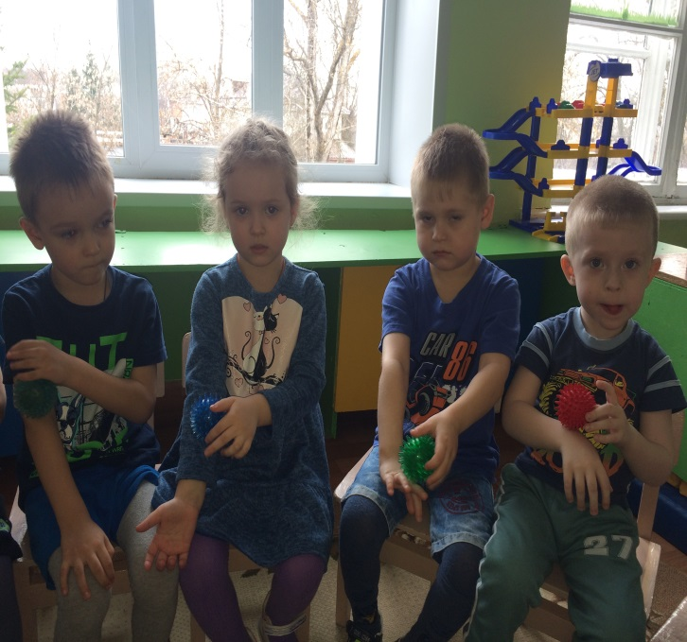
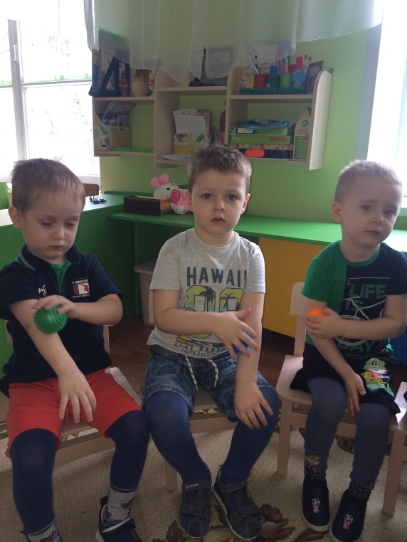
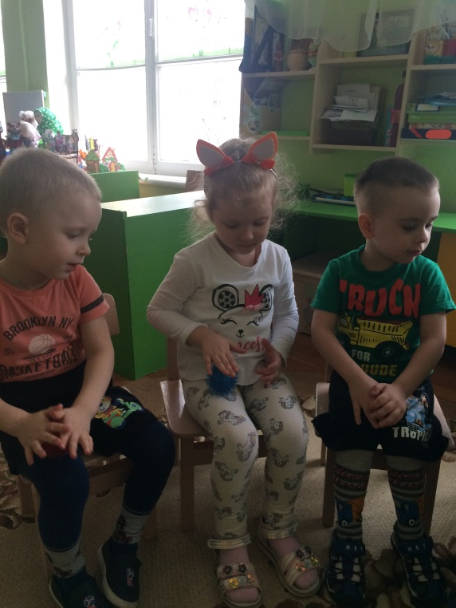
ПРИЁМЫ СУ –ДЖОК МАССАЖА
• круговые движения шарика между ладонями;
• перекатывание шарика от кончиков пальцев к основанию ладони;
• вращение шарика кончиками пальцев;
• сжимание шарика между ладонями;
• сжимание и передача из руки в руку;
• подбрасывание шарика с последующим сжатием между ладонями.

Slide 8
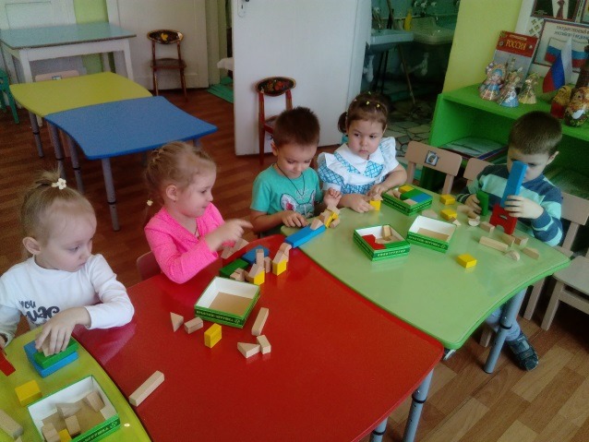
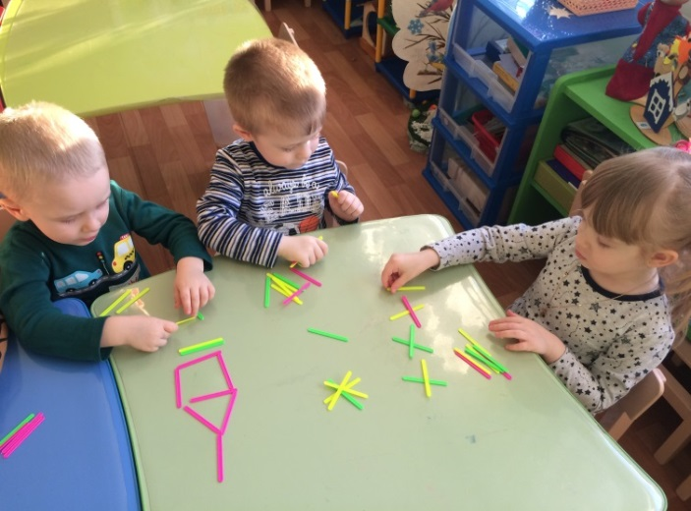
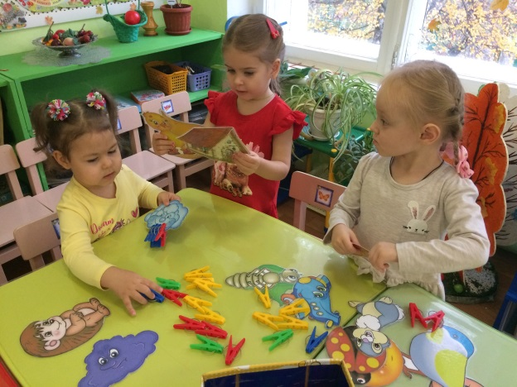
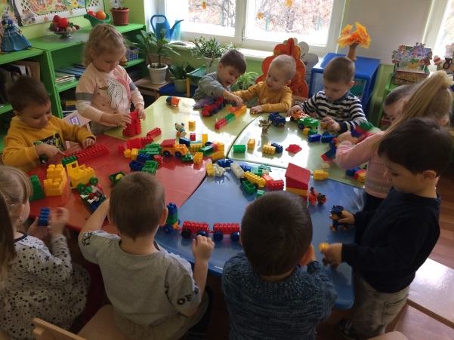
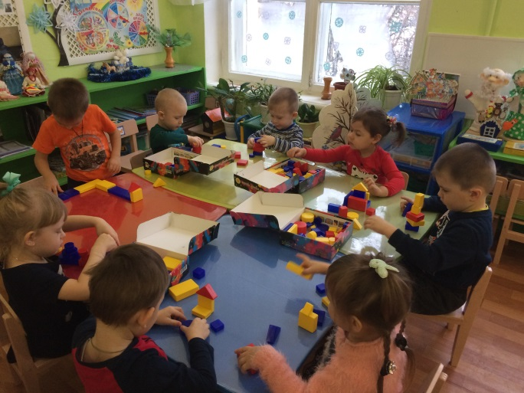
Су-Джок терапию можно и нужно использовать в работе с детьми наряду с пальчиковыми играми, мозаикой, шнуровкой, конструированием, рисованием.

Slide 9
В результате применения Су -Джок терапии:
-осуществляется благоприятное воздействие на весь организм;
- стимулируются речевые зоны коры головного мозга;
- развивается координация движений и мелкая моторика;
- развиваются произвольное поведение, внимание, память, речь и другие психические процессы, необходимые для становления полноценной учебной деятельности.

Slide 10
СПАСИБО ЗА ВНИМАНИЕ!

